Slide 1
かかります
How long does it take
Mirai 3/4 - Unit 1

Slide 2
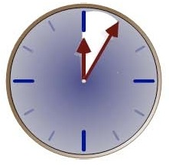
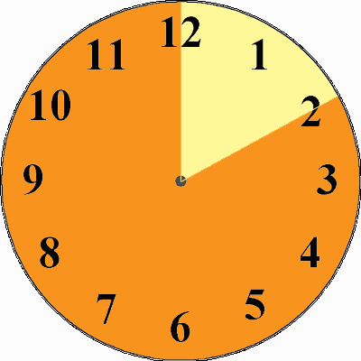
How long - minutes
5ふん
５ふん かかります。
５ふん ぐらい かかります。
１０ぷん
１０ぷん かかります。
１０ぷん ぐらい かかります。

Slide 3
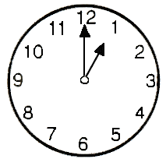
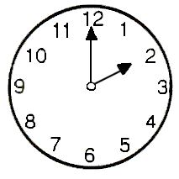
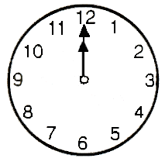
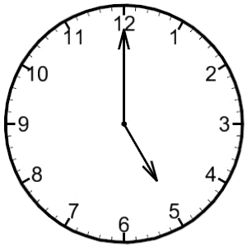
How long - HOURS
1じかん
1じかん かかります。
1じかん ぐらい かかります。
5じかん
5じかん かかります。
5じかん ぐらい かかります。

Slide 4
How long - days
COUNTING
DAYS:
*いちにち
ふつか
みっか
よっか
いつか
むいか
なのか
5つかかん
5つかかん かかります。
5つかかん ぐらい かかります。
2つかかん
2つかかん かかります。
2つかかん ぐらい かかります。
Monday
Friday
Saturday
Sunday
NOTE: いちにち NOT いちにちかん

Slide 5
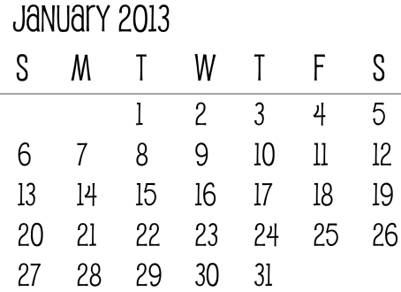
How long - weeks
2しゅうかん
2しゅうかん かかります。
2しゅうかん ぐらい かかります。
3しゅうかん
3しゅうかん かかります。
3しゅうかん ぐらい かかります。
NOTE: いっしゅうかん NOT いちしゅうかん

Slide 6
どのぐらい かかりますか HOW LONG DOES It take?
Translate these sentences into English.
10ぷん ぐらい かかります。
2じかん ぐらい かかります。
いちにち ぐらい かかります。
2つかかん ぐらい かかります。
いっしゅうかん ぐらい かかります。

Slide 7
どのぐらい かかりますか。
うちから がっこうまで、あるいて
うちから スーパーまで、くるまで
シドニーから ブリスベンまで、ひこうきで
とうきょうから きょうとまで、しんかんせんで
オーストラリアから ニュージランドまで、ふねで
オーストラリアから にほんまで、およいで
Write the full question and answer. Then ask a partner.

Slide 8
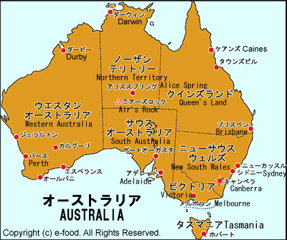
どのぐらい かかりますか。
Create sentences about places in
オーストラリア

Slide 9
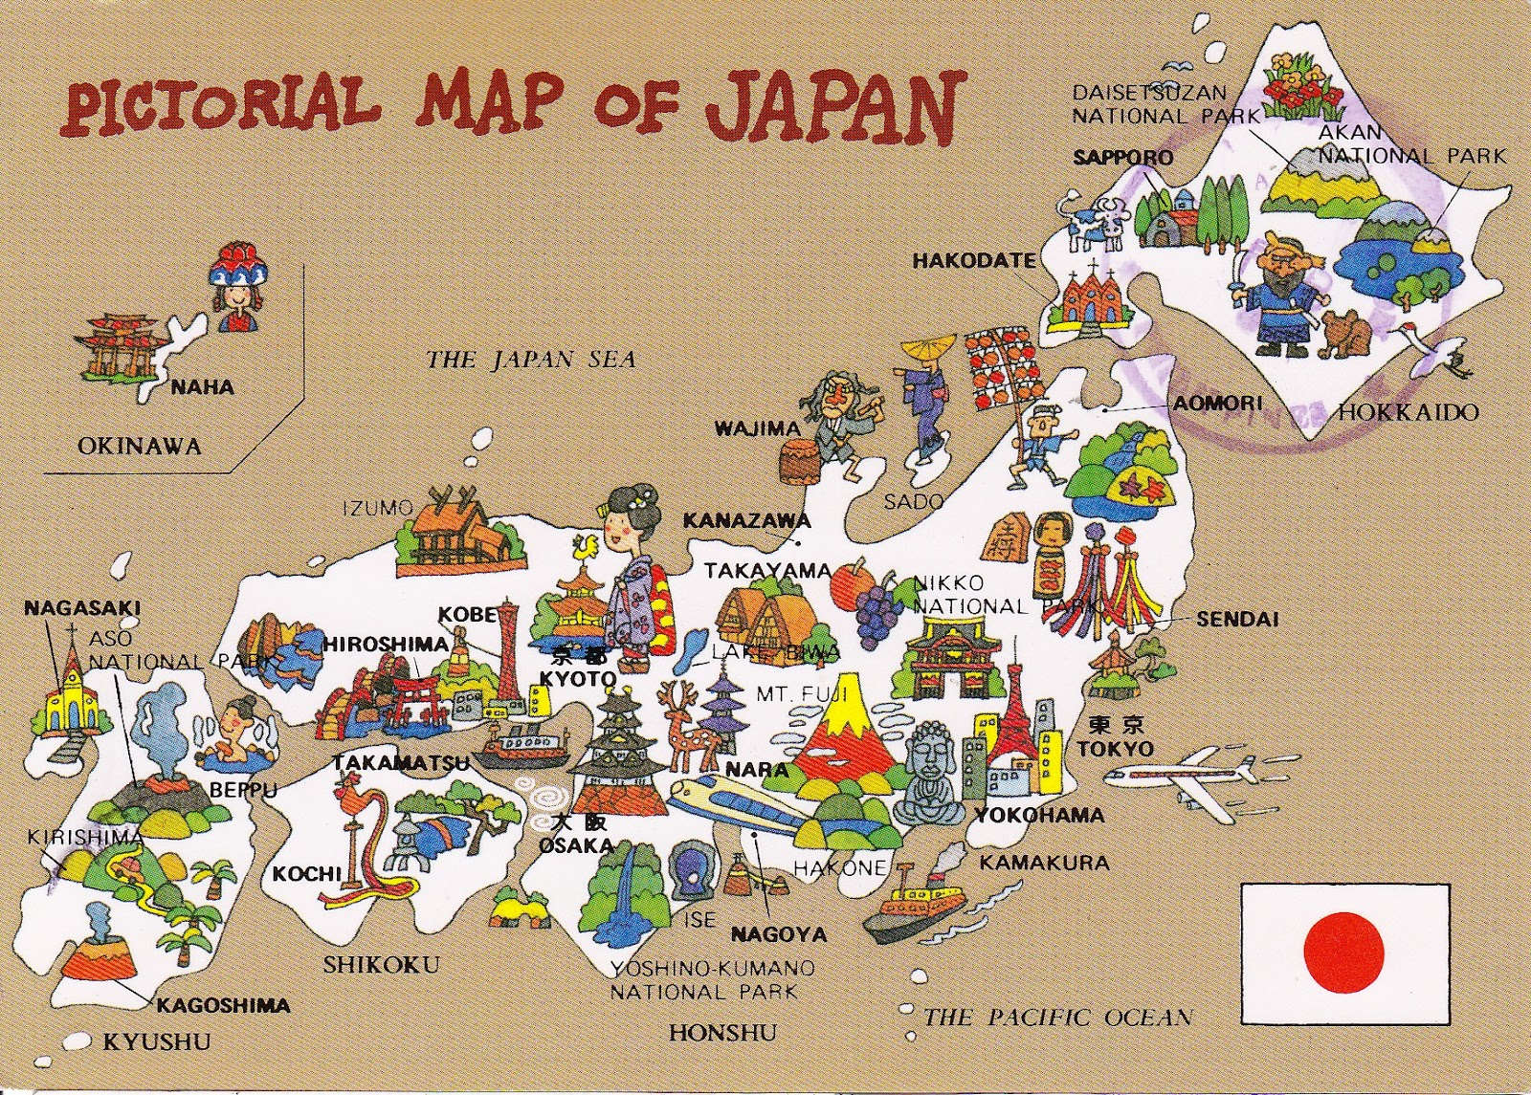
どのぐらい かかりますか。
Create sentences about places in にほん

